Slide 1
Конкурс видеопрезентаций «Помним, гордимся, чтим» к 75-летию Победы в Великой Отечественной войне 1941-1945г.
Победный май
Автор: Вахрушева С. В.

Slide 2
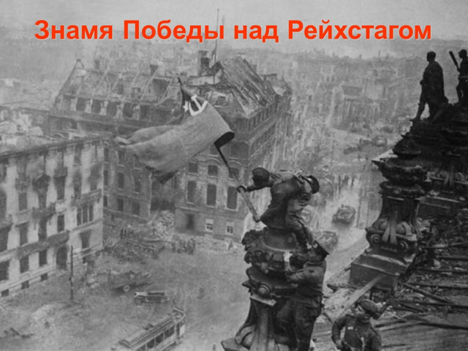

Slide 3
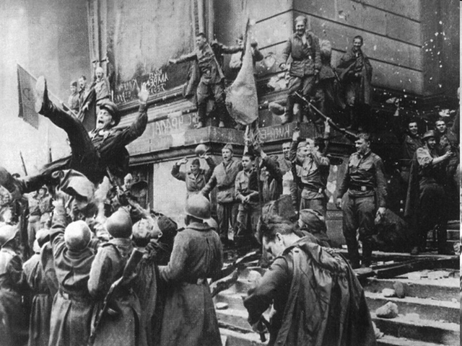
В самом центре Берлина 1945 г.

Slide 4
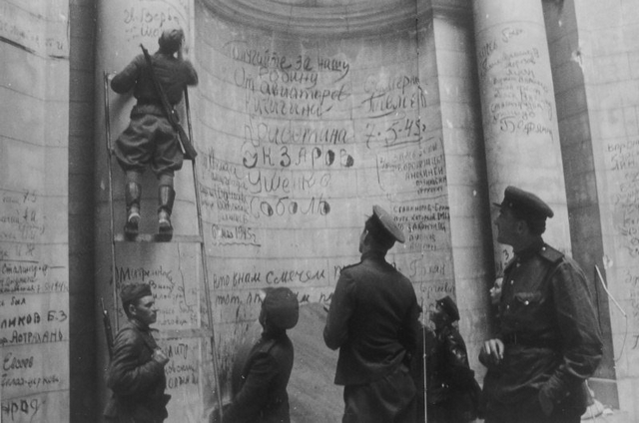

Slide 5
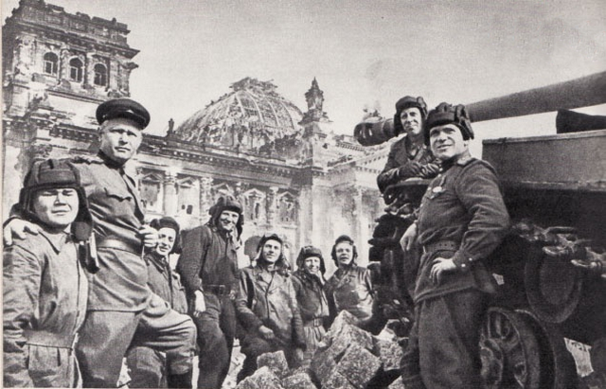

Slide 6
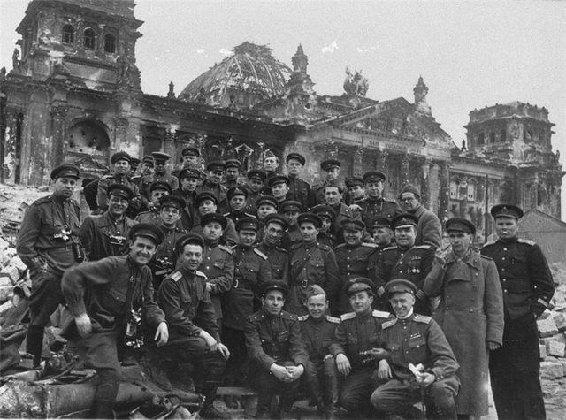

Slide 7
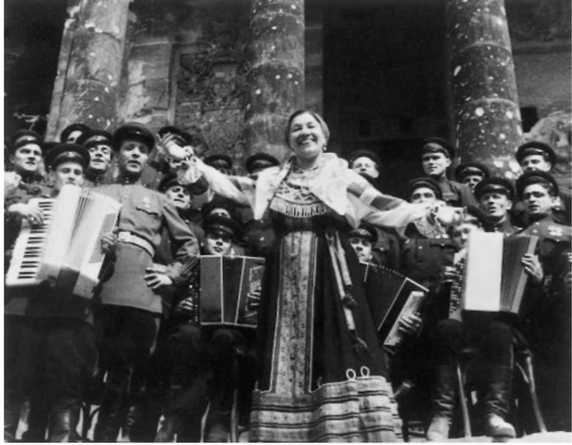
Л. Русланова исполняет «Катюшу»
на ступенях Рейхстага

Slide 8
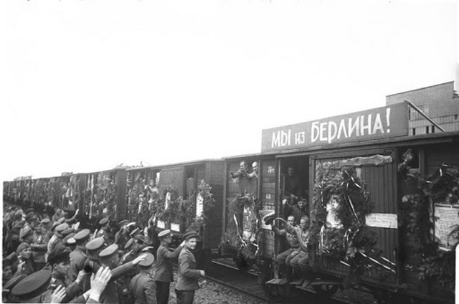
Война закончилась!
Домой!

Slide 9
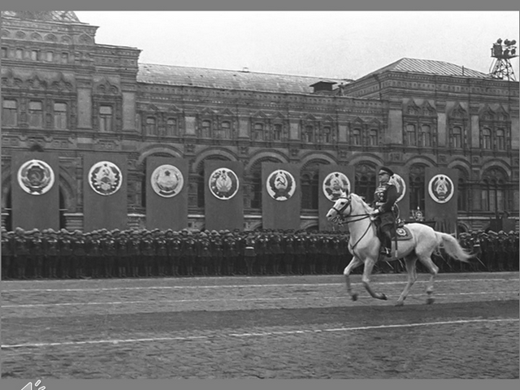
Парад Победы 24 июня 1945 года

Slide 10
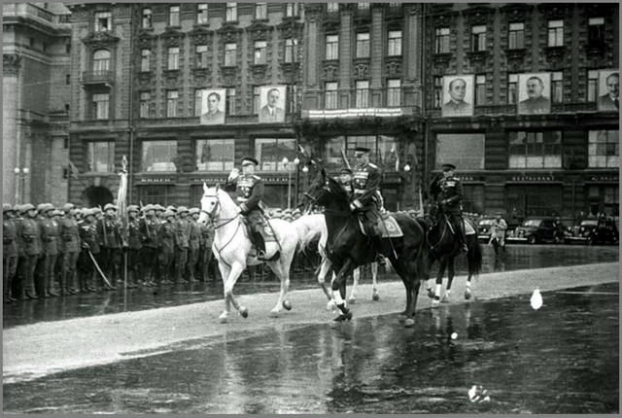

Slide 11
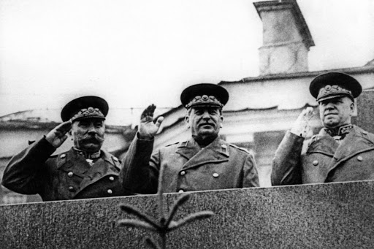

Slide 12
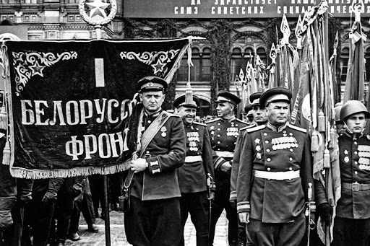

Slide 13
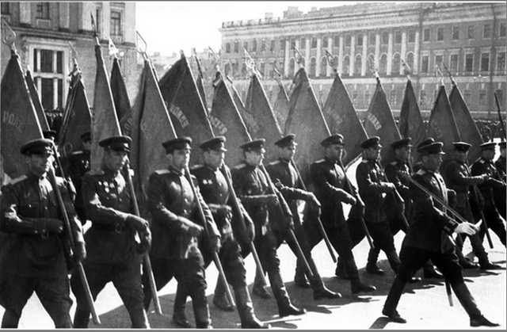

Slide 14
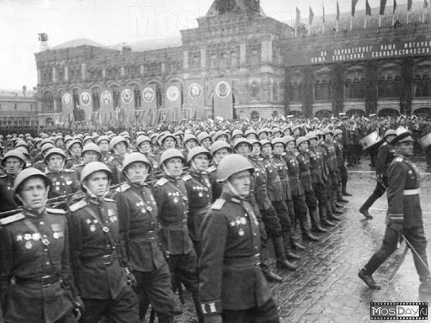

Slide 15
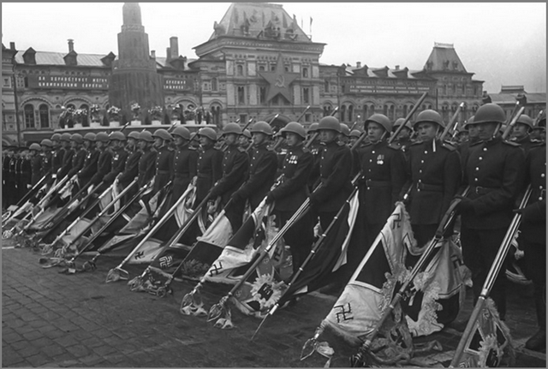

Slide 16
